Slide 1


IEFP – Centro de Formação de Vila Real
Universidade de Trás-os-Montes e Alto Douro
Tema: Aplicação Web: SinopseFilmePT
Curso : Técnico Especialista em Tecnologias e Sistemas de Informação

Slide 2
Conteúdo
Introdução;
Objetivo do projeto;
Estudo de Websites semelhantes;
Requisitos a implementar no website;
Diagrama de casos de uso;
Ferramentas utilizadas;
Implementação do website;
Vídeo de domsntração da aplicação;
Conclusão.

Slide 3
Introdução
No âmbito do curso Técnico Especialista em Tecnologias e Sistemas de Informação, irei apresentar um projeto que consiste em uma aplicação web que tem como função apresentar um conjunto de sinopses de filmes.

Slide 4
Objetivo do projeto:
Visualizar sinopses de filmes.

Slide 5
Estudo de Websites semelhantes
Na primeira fase do projeto elaborou-se uma pesquisa de sites de sinopses relacionados com o tema escolhido. Estes foram analisados de acordo com as caraterísticas de forma a possibilitar a implementação dessas no projeto.
Sites :
https://mag.sapo.pt/
Https://www.imdb.com/
https://www.rottentomatoes.com/
Https://www.adorocinema.com/

Slide 6
Requisitos a implementar na aplicação web
Requisitos:
Na pagina inicial, aplicação deverá permitir ao utilizador pressionar o botão do género de filme escolhido, assim como no género pretendido;
Deverá permitir ao utilizador pressionar o botão do filme escolhido para aceder ao conteúdo, assim como retroceder à página do género e inicial;

Slide 7
Diagrama de Casos de Uso
No diagrama seguinte, são incluidos dois atores, isto é, o Administrador e o Utilizador.
O administrador poderá:
Inserir, editar e eliminar filme;

Slide 8
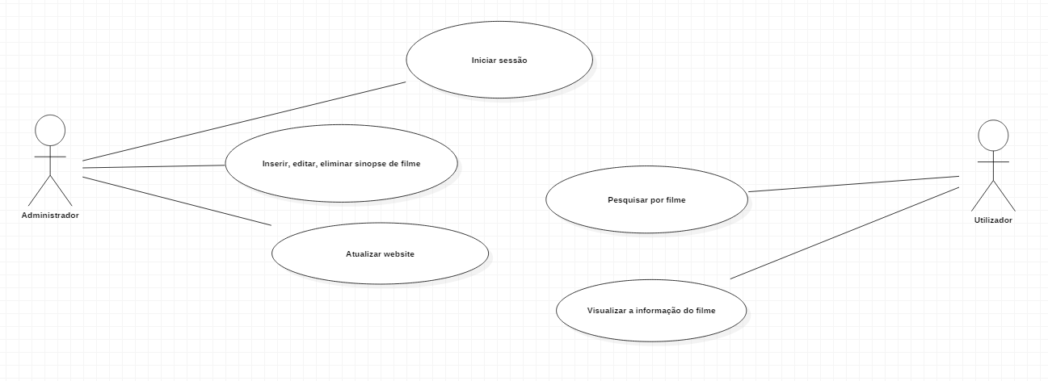
O utilizador poderá:
Escolher o género de filme e esse;
Visualizar a informação do filme.

Slide 9
Ferramentas utilizadas
ASP.NET(Elaboração do projeto);
Star UML(Elaboração do diagrama de casos de uso);
Gant Project(Diagrama de projeto);
OBS Studio(Gravação do vídeo da demonstração do projeto)

Slide 10
Implementação da aplicação web

Slide 11
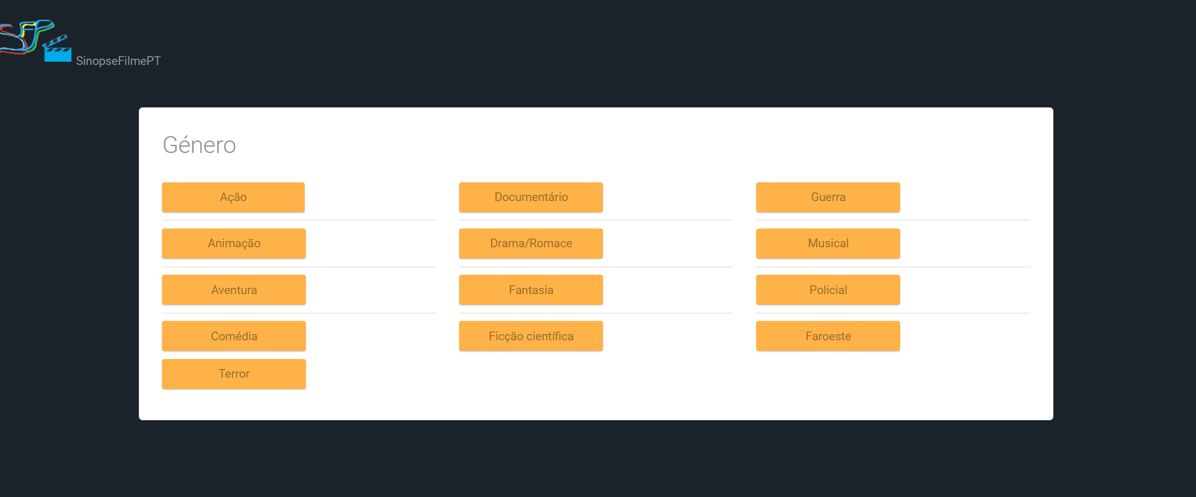
Página inicial

Slide 12
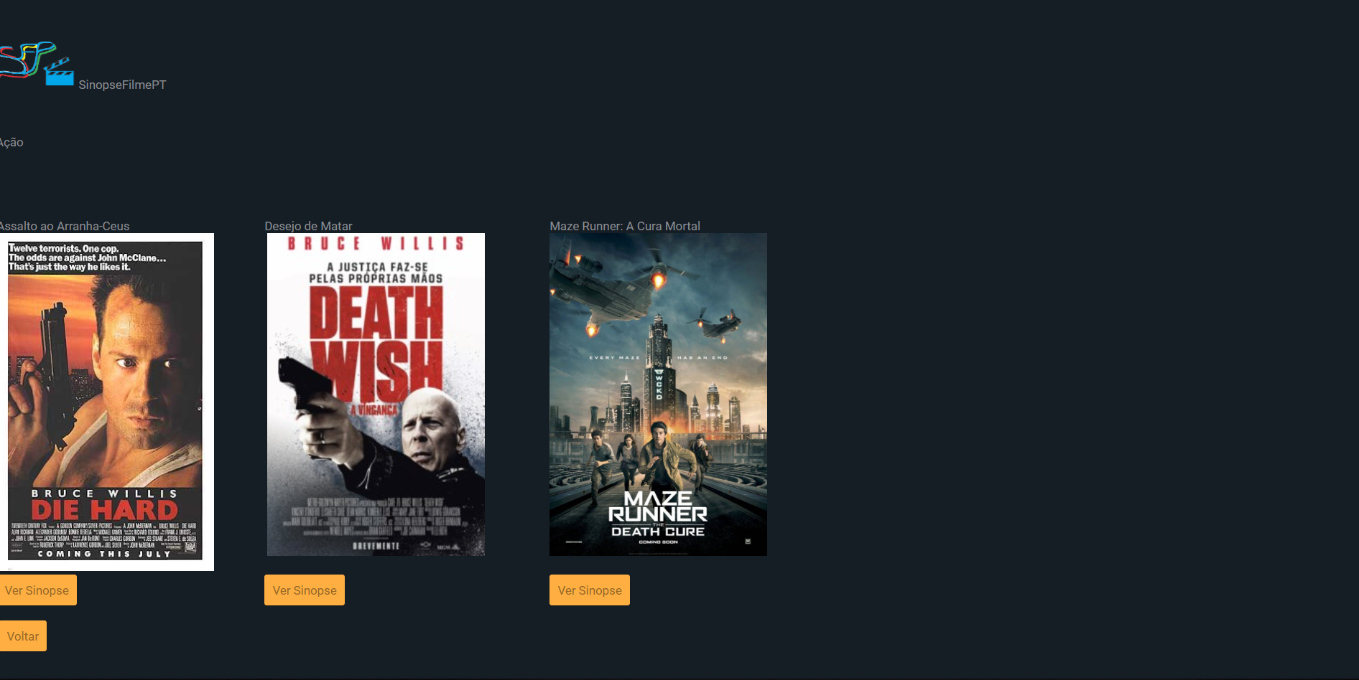
Página dos filmes de ação
Página dos filmes de ação

Slide 13
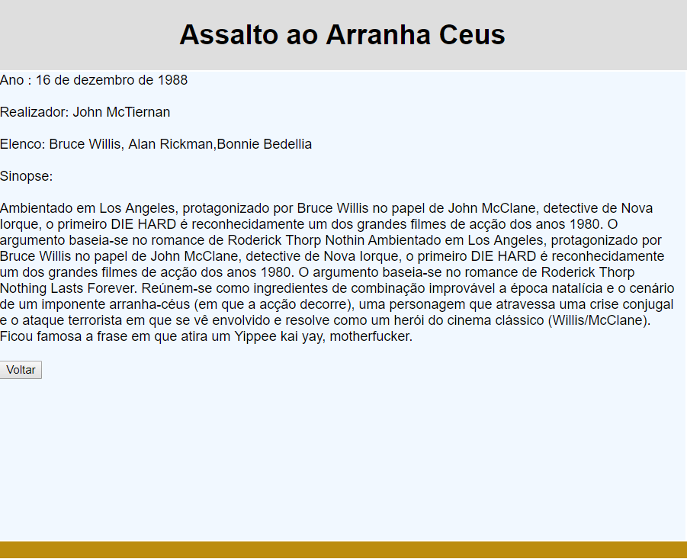
Página da sinopse do filme : Assalto ao Arranha Ceus

Slide 14
Conclusão
Este projeto, teve como objetivo principal desenvolver uma aplicação web que demonstra sinopses de vários filmes.
Durante a elaboração do projeto, foram pesquisados websites, juntamente com com as devidas informações, pois foi uma mais valia para a realização do projeto.

